Slide 1
자료구조 (Data Structure)
1주차: 리스트
Notes:
자료구조 1회차 수업 시작할게요

Slide 2
자료구조란?
프로그램에 데이터를 저장하는 효율적 방법
예시: 할 일 저장, 다항식 저장
보편적 자료구조들을 모아서 교과서가 편찬됨
Notes:
자료구조는 데이터를 어떻게 담고, 꺼내고, 바꿀 것인지에 대한 체계적인 설계도예요.
프로그램의 목적에 따라 자료구조에 요구되는 기능이 달라져요.
예를 들어, 할 일을 저장할 때는 일 정보를 하나씩 저장하고, 정해놓은 규칙에 따라 하나씩 꺼낼 수 있으면 되요.
수학 문제를 풀기 위해 다항식을 저장할 때는 항이 지수에 따라 정렬되어 있어야 하고, 모든 항의 정보를 확인할 수 있어야 되요.
초기 프로그래머들은 알려진 코드가 많지 않았기 때문에 필요할 때마다 직접 자료구조를 만들었어요.
시간이 지나면서 많은 사람들이 비슷한 문제를 풀며 최적화된 패턴을 발견했고, 그것들이 교과서로 정리되었죠.
우리는 그 축적된 지식 위에서 올바른 선택과 구현 요령을 배우게 되요.

Slide 3
이번 시간 목차
일차원적인 자료구조 소개
일차원적인 자료구조 예제
일차원적인 자료구조 기능
Notes:
이번 시간에는 자료구조 중에서 가장 단순한 일차원적인 자료구조를 소개하고, 관련 예제를 보고, 핵심 기능을 이해해볼 계획이에요

Slide 4
일차원 자료구조
저장된 데이터들에 데이터를 추가하는 방법은?
예시) 메모장에서 글 저장하기
Notes:
프로그램에서 데이터를 저장한다는 것이 무엇을 의미할까요?
C 프로그래밍 언어를 처음 배웠을 때를 생각해보면 변수라는 데이터 하나를 저장할 수 있는 메모리 공간을 자주 썼어요.
그리고 배열이라는 데이터 여러개를 저장할 수 있는 메모리 공간도 써서 더 많은 데이터를 추가해가며 복잡한 작업도 할 수 있었어요.
여기서 한 걸음 더 나아가서 데이터를 수정하는 경우를 볼게요.
메모장 프로그램에서 글을 저장하고 수정중인 상황이에요.
메모리 공간을 충분히 할당받아 놓고, d a t a 라는 글자들을 저장하고 끝을 표시했어요.
그 다음에 문장 부호를 뒤에 추가하려면 뒤에 예를 들어 느낌표를 저장할 수 있어요
단어를 앞에 추가하려면 원래 있던 글자들을 옆으로 이동시켜 놓고,
비어 있는 자리에 단어들을 저장할 수 있어요.
이렇게 끝에 데이터를 추가하거나 중간에 자리를 비워놓고 데이터를 추가할 수 있어요.

Slide 5
일차원 자료구조
데이터가 저장되어 있는 순서가 중요하다
데이터 개수도 따로 저장해둔다
Notes:
이렇게 데이터를 추가할 때 비워두는 자리 수를 정확하게 계산하면, 항상 데이터가 왼쪽부터 차곡차곡 쌓여있게 되요.
그러면 앞에서부터 데이터를 차례대로 모두 방문할 수 있어요.
총 데이터 개수를 저장해두면 데이터들을 방문할 때도 편리하고, 끝에 추가하기도 편리해요.

Slide 6
리스트란?
리스트 정의: 순서 정보가 보존되어 있는 자료 구조
Notes:
이렇게 데이터들이 순서를 가지고 일렬로 놓여 있는 자료구조를 목록이라는 뜻의 영어 단어인 리스트라고 불러요.

Slide 7
리스트를 배열로 구현하기
데이터를 저장할 공간(배열)과 관련 정보의 묶음
- data: 메모리 공간의 주소
- size: 저장된 데이터 수
Notes:
리스트를 프로그램으로 구현하기 위해서 꼭 필요한 것은 데이터를 저장할 메모리 공간이에요.
충분한 크기의 메모리 공간을 확보해서 주소만 저장해 놓으면 데이터를 저장할 수 있어요.
그리고 관리를 편하게 하기 위해서 총 데이터 수도 따로 저장해둬요.

Slide 8
리스트 예시
다음과 같이 데이터를 리스트에 저장해보자
L
A
B
C
D
E
Notes:
리스트를 써서 A부터 E까지 알파벳 문자를 저장하려면 어떻게 하면 될까요?
먼저 리스트를 새로 만들고 L 이라는 이름의 변수에 리스트의 주소를 저장해놔요.
L의 data에 첫번째 자리에 A를 저장해요.
L의 data에 두번째 자리에 B를 저장해요.
L의 data에 세번째 자리에 C를 저장해요.
L의 data에 네번째 자리에 D를 저장해요.
L의 data에 다섯번째 자리에 E를 저장해요.
그리고 L의 size에는 5를 저장하면 다 됐어요.

Slide 9
리스트 끝에 데이터 추가하는 기능
함수 PUSH(리스트 L, 데이터 value):
L->size += 1
L->data[L->size] = value
Notes:
코드를 조금 더 간단하게 만들기 위해서 리스트 끝에 데이터를 추가하는 작업을 함수로 만들어봐요.
함수 이름은 밀어 넣는다는 의미로 PUSH라고 정해볼게요.
매개변수로는 데이터가 추가될 리스트 L과 추가할 데이터 value를 받아요.
동작을 보면 먼저 L에 저장된 데이터 개수를 1 증가시켜놓고,
메모리에서 데이터 개수번째 자리에 데이터를 저장해요.
원래 메모리에 데이터가 있었고, 1번부터 기존 size번째까지 있었는데,
여기서 size를 늘려놓고 거기에 새로운 데이터가 이렇게 저장돼요.

Slide 10
리스트 PUSH 함수 예시
다음과 같이 데이터를 리스트에 저장해보자
L
A
B
C
D
E
Notes:
A부터 E까지 문자를 리스트에 저장하는 것을 PUSH 함수를 써서 어떻게 할 수 있을까요?
A부터 E까지 문자를 alphabet에 저장해가며 반복하는데,
반복할 때마다 PUSH(L, alphabet)을 실행하면 저장이 돼요.
이렇게 코드가 간단해졌어요.

Slide 11
예제: 다항식의 데이터
2x² + 3x 다항식을 리스트에 저장하려면?
항에 계수와 지수가 있다
- coeff: 계수
- exp: 지수
Notes:
리스트에 대해 어느 정도 익숙해 졌으니 예제를 하나 해봐요.
수학 문제를 풀기 위해서 다항식을 리스트에 저장해볼게요.
x에 대한 다항식만 다룬다고 하면, 각 항에서는 계수와 지수만 저장하면 충분해요.
계수는 영어 coefficient를 따서 coeff라고 하고,
지수는 영어 exp를 따서 exp라고 해볼게요.

Slide 12
예제: 다항식 저장하기
2x² + 3x 다항식을 리스트에 저장하려면?
L
2, 2
3, 1
Notes:
2x^2 + 3x^1 같은 다항식을 항별로 리스트에 저장해 볼게요.
리스트 L이 있으면, 계수 2, 지수 2로 새 항을 만들어서 PUSH를 하고,
계수 3, 지수 1로 새 항을 만들어서 PUSH를 하면 저장되요.

Slide 13
예제: 다항식 덧셈
X와 Y에 저장된 다항식을 더하면?
X
2, 2
3, 1
Y
2, 1
1, 0
Notes:
조금 더 나아가서 리스트에 저장된 두 다항식을 더해볼까요?
먼저 결과를 저장할 리스트를 만들어요.
X의 첫항과 Y의 첫항을 비교해보면 X의 첫항이 지수가 더 커요
X의 첫항을 결과에 추가해요
X의 두번째 항과 Y의 첫항을 비교해보면 지수가 똑같아요
두 항을 더해서 새로운 항을 만들어서 결과에 추가해요
Y의 두번째 항만 남았으니까 결과에 추가하면 다 더해졌어요

Slide 14
예제: 다항식 덧셈 함수 (1 / 5)
함수 terms_add(리스트 X, 리스트 Y):
A = 새 리스트
iX = 1
iY = 1
반복: iX ≤ X->size 그리고 iY ≤ Y->size일 동안
x = X->data[iX]
y = Y->data[iY]
Notes:
조금 더 일반적인 다항식을 더하는 함수를 볼게요
다항식 리스트를 매개변수로 받는데, 항들이 지수의 내림차순으로 정렬되어 있다고 가정해요.
먼저 하는 일은 결과를 저장할 새로운 항 리스트를 만들어서 A에 저장하는 것이에요.
다항식 덧셈을 할 때 X와 Y의 모든 항을 처리해야 하므로, 반복을 해야 해요.
X에서 처리할 항의 위치를 iX, Y에서 처리할 항의 위치를 iY라고 하고, 1을 저장해놓아요.
iX가 X.size 이하고, iY가 Y.size 이하여서 X와 Y 모두에 처리할 항이 남아있을 동안 반복해요.
X에서 처리할 항과 Y에서 처리할 항을 저장해놓고 시작할게요

Slide 15
예제: 다항식 덧셈 함수 (2 / 5)
만약: x->exp > y->exp
PUSH(A, x)
iX ← iX + 1
다음 반복으로
Notes:
반복하면서 할 일은 X에서 처리중인 항과 Y에서 처리중인 항의 지수를 비교한 결과에 따라 달라져요.
x항의 지수가 y항의 지수보다 크면,
결과에 x항을 추가하고,
iX가 처리됐으니 값을 하나 증가시키고,
반복 작업을 다시 시작해요

Slide 16
예제: 다항식 덧셈 함수 (3 / 5)
만약: x->exp < y->exp
PUSH(A, y)
iY ← iY + 1
다음 반복으로
Notes:
x항의 지수보다 y항의 지수가 크면,
결과에 y항을 추가하고,
iY가 처리됐으니 값을 하나 증가시키고,
반복 작업을 다시 시작해요

Slide 17
예제: 다항식 덧셈 함수 (4 / 5)
만약: x->exp == y->exp
PUSH(A, 새 항(x->coeff + y->coeff, x->exp))
iX ← iX + 1
iY ← iY + 1
다음 반복으로
Notes:
x항의 지수와 y항의 지수가 같으면,
결과에 두 항을 더한 새로운 항을 만들어서 추가하고,
iX와 iY모두 처리됐으니 값을 하나씩 증가시켜요
그리고 반복 작업을 다시 시작해요

Slide 18
예제: 다항식 덧셈 함수 (5 / 5)
반복: iX ≤ X->size일 동안
PUSH(A, X->data[iX])
iX += 1
반복: iY ≤ Y->size일 동안
PUSH(A, Y->data[iY])
iY += 1
반환: A
Notes:
반복이 끝나면 X나 Y중 최소 하나는 모든 항이 처리돼요.
남은 항들은 결과에 모두 추가해요.
iX가 X의 size 이하면, X에 남은 항들이 있어요.
그 때는 iX가 X.size이하일 동안 반복하면서 X의 항을 모두 결과에 추가해요.
iY가 Y의 size 이하면, Y에 남은 항들이 있어요.
그 때는 iY가 Y.size이하일 동안 반복하면서 Y의 항을 모두 결과에 추가해요.
모든 항을 다 했으면 결과를 반환해요

Slide 19
예제: 다항식 덧셈 함수
terms_add(X, Y)의 실행 과정은?
X
2, 2
3, 1
Y
2, 1
1, 0
Notes:
다항식 덧셈 함수가 실행되는 과정을 봐요
다항식 리스트를 만들어서 A에 저장해요
iX에는 1을 저장하고, iY에도 1을 저장해요
반복을 하면서,
x에는 X의 첫번째 항을 저장하고, y에는 Y의 첫번째 항을 저장해요.
먼저 x의 지수와 y의 지수를 비교하면,
x의 지수가 더 크니까 A에 x를 추가하고, iX는 1 증가해서 2가 되요.
다음 반복에서,
x에 X의 두번째 항을 저장하고, y에는 Y의 첫번째 항을 저장해요.
x의 지수와 y의 지수가 같으니까, 두 계수를 합한 새로운 항을 만들어서 A에 추가해요
iX는 1 증가해서 3이 되고, iY는 1 증가해서 2가 되요
다음 반복에서, iX가 X의 크기보다 커져서 반복이 종료되요.
Y에 남은 항들을 A에 추가하고, A가 반환돼요.

Slide 20
리스트에서 제공하는 기능
데이터 추가, 삭제 기능이 제공된다
- INSERT(L, k, val): k번째 위치에 데이터 추가
- DELETE(L, k): k번째 원소 삭제
Notes:
이제 리스트로 할 수 있는 기능을 몇개 더 볼게요.
리스트는 임의의 위치에 데이터를 추가하거나 삭제할 수 있어요.
데이터를 추가할 때는 리스트, 데이터를 추가할 위치, 추가할 데이터 정보가 필요하고,
데이터를 삭제할 때는 리스트와 데이터를 삭제할 위치 정보가 필요해요.

Slide 21
리스트에 데이터 추가하기
리스트 L에서 두번째 자리에 G를 추가하려면?
L
A
B
C
D
E
Notes:
리스트에서 임의의 위치에 데이터를 한번 추가해봐요.
현재 리스트 L에는 1번부터 5번까지 A, B, C, D, E가 들어있어요.
여기서 두번째 자리에 G를 추가하려면,
두번째 자리에 원래 B가 있었는데, 여기 G가 저장되고,
B는 한칸 밀려서 세번째 자리에 저장되고,
세번째 자리에 원래 C가 있었는데, 한칸 밀려서 네번째 자리에 저장되고,
네번째 자리에 원래 D가 있었는데, 한칸 밀려서 다섯번째 자리에 저장되고,
다섯번째 자리에는 원래 E가 있었는데, 한칸 밀려서 여섯번째 자리에 저장되요.

Slide 22
리스트에 데이터 추가하기 (1/2)
함수 INSERT(리스트 L, 순서 index, 데이터 value):
moved_value = L->data[index]
L->data[index] = value
반복: i는 index + 1부터 L->size + 1까지
Notes:
일반적인 경우에 리스트에 데이터를 추가하려면 이렇게 함수로 만들어요.
INSERT 함수는 리스트 L, 추가할 위치 index, 추가할 데이터 value를 매개변수로 받아요.
동작을 보면, L의 메모리 공간의 index 위치에 value를 저장할 건데,
거기에 이미 데이터가 저장되어 있을 수 있어요.
그래서 원래 저장되어 있던 값을 먼저 따로 복사해 놓고, 데이터를 저장해요.
그리고 복사해 놓은 값은 한칸 뒤에 저장을 할건데,
거기도 값이 이미 저장되어 있을테니 복사해놓고 한칸 뒤에 저장하는 것을
마지막 데이터까지 반복을 해야 해요.
원래 데이터는 index부터 리스트의 size까지 있었는데, 현재 원래 index 자리의 데이터는 빼 놓은 상태에요
그래서 index + 1부터 원래 데이터는 뺴놓고, 이전에 빼놓은 데이터를 저장할거에요.
마지막 데이터는 리스트의 size + 1 자리에 저장되니까 반복을 거기까지 해요.

Slide 23
리스트에 데이터 추가하기 (2/2)
tmp = L->data[i]
L->data[i] = moved_value
moved_value = tmp
L->size += 1
Notes:
반복하는 동안에는, 원래 i번째 자리에 있던 데이터를 따로 빼놓고,
그 자리에는 이전 반복에서 넘어온 데이터를 저장해요.
그리고 다음 반복으로 넘길 데이터를 따로 빼놨던 데이터로 바꿔요.
반복이 끝나고 나면 원래 데이터는 전부 이동했고, 제일 끝자리에 있던 데이터가 아닌 값이 moved_value에 저장된 상태가 돼요.
리스트의 size를 1 증가시키면 데이터를 추가하는 작업이 끝내요

Slide 24
리스트에 데이터 추가하기
INSERT(L, 2, G)의 실행 과정은?
L
A
B
C
D
E
Notes:
데이터 추가 함수가 실행되는 과정을 볼게요.
리스트 L에 A 부터 E까지 데이터가 들어있는 상황에서 두번째 자리에 G를 추가하는 중이에요.
먼저 원래 두번째 자리에 있던 B를 moved_value에 저장하고, 거기에는 G를 저장해요.
그리고 반복은 세번째 자리부터 여섯번째 자리까지 실행되요.
원래 세번째 자리에 있던 C를 tmp에 저장하고, 거기에 moved_value에 있던 B를 저장해요. moved_value는 C로 바꿔요.
다음 반복에서, 원래 네번째 자리에 있던 D를 tmp에 저장하고, 거기에 moved_value에 있던 C를 저장해요. moved_value는 D로 바꿔요.
다음 반복에서, 원래 다섯번째 자리에 있던 E를 tmp에 저장하고, 거기에 moved_value에 있던 D를 저장해요. moved_value는 E로 바꿔요.
다음 반복에서, 원래 여섯번째 무슨 값이 있었든 그 값을 tmp에 저장하고, 거기에 moved_value에 있던 E를 저장해요. moved_value는 tmp에 있는 값으로 바뀌어요.
반복이 끝나면, 모든 데이터가 보존되어 있고, 새로운 데이터가 원하는 자리에 추가되었어요.
리스트의 size가 1 증가해서 6이 되고 함수가 종료되요.

Slide 25
리스트에서 데이터 삭제하기
리스트 L에서 세번째 데이터를 삭제하려면?
L
A
G
B
C
D
E
Notes:
이번에는 리스트에서 데이터를 삭제해볼게요.
배열에서 데이터를 왼쪽에 모아두고 있었기 때문에, 데이터를 삭제하고 나면 그 자리를 옆에 있던 데이터들로 채워야 해요.
리스트 L 에서 세번째 데이터인 B를 삭제한다면,
그 옆에 있던 C를 한칸 이동해서 B에 저장하고,
C가 있던 자리가 비게 되니, 그 옆에 있던 D를 한칸 이동해서 원래 C 자리에 저장하고,
그 옆에 있던 E를 한칸 이동해서 원래 D 자리에 저장해요.
그리고 리스트의 size를 1 작게 하면, E는 원래 자리와 그 옆자리에 모두 저장되어 있지만,
실제 데이터로 인식되는 것은 왼쪽에 있는 E 까지가 되어요.

Slide 26
리스트에서 데이터 삭제하기
함수 DELETE(리스트 L, 순서 index):
반복: i는 index + 1부터 L->size 까지
L->data[i - 1] = L->data[i]
L->size -= 1
Notes:
방금 한 작업을 일반화해서 함수로 만들어 볼게요.
함수 이름은 DELETE이고, 리스트 L과 삭제할 데이터의 위치 index를 매개변수로 받아요.
반복을 하는데, 삭제할 데이터 위치의 오른쪽 모든 데이터들에 대해 반복해요.
반복할 작업은 데이터들을 한칸 왼쪽 자리에 저장하는 거에요.
반복이 끝났으면 size를 1 작게 해주면 되요.

Slide 27
리스트에서 데이터 삭제하기
DELETE(L, 3)의 실행 과정은?
L
A
G
B
C
D
E
Notes:
DELETE 함수의 실행 과정을 볼게요.
리스트 L에는 A, G, B, C, D, E가 들어 있고, 세번째 데이터 B를 지우려고 해요.
i가 3 + 1 부터 size까지니까 C부터 E까지 반복을 하게 되고,
반복할 작업은 i - 1 자리에 i 자리의 데이터를 저장하는 것이니까,
B 자리에 C가 저장되고,
C 자리에 D가 저장되고,
D 자리에 E가 저장되요.
그리고 size가 1 작아진 5로 바뀌어서 유효한 데이터가 여기까지로 설정되요.

Slide 28
요약
리스트: 순서를 부여해서 데이터 저장
다음 시간: 리스트를 C 언어로 만든다
Notes:
오늘 강의를 요약해볼게요.
리스트라는 것을 했는데, 리스트는 순서를 부여해서 데이터를 저장하는 것이었어요.
충분히 큰 메모리 공간을 확보해 놓고 왼쪽에 데이터를 모아놓고, 개수 정보를 트래킹 하는 식으로 구현했어요.
다음 시간에는 오늘 한 내용을 C 코드로 만들어 볼게요.

Slide 29
리스트 구현시 배열 크기 고려하기
할당 받은 메모리가 꽉 찼는데 데이터를 추가하면?
L
A
B
C
D
E
F
Notes:
보너스로 조금 더 현실적인 내용을 다뤄볼게요.
만약에 충분히 큰 메모리 공간을 확보했다고 생각했는데, 데이터를 추가하다보니 확보한 메모리를 다 썼을 수 있어요.
메모리를 다 썼는데, 그 너머에 데이터를 저장하려고 하면, 프로그램이 에러가 나며 종료될 수도 있고, 다른 데이터가 저장되어있었는데 덮어쓰기가 될 수 있어요.
이렇게 오동작이 일어나는 것이 보안을 뚫고 침투하는 타겟이 될 수 있어요.
현재 자신에 대한 정보가 저장되어 있는 메모리가 덮어쓰여진다면 다른 사람으로 가장해서 데이터를 빼낼 수 있는 권한을 얻을 수도 있어요.

Slide 30
리스트 구현시 배열 크기 고려하기
데이터를 저장할 공간(배열)과 관련 정보의 묶음
- data: 배열
- size: 저장된 데이터 수
- capacity: 배열에 저장 가능한 최대 데이터 수
Notes:
이렇게 잠재적으로 보안이 허술해지는 상황을 예방하려면, 확보한 메모리 크기를 기록해놓고,
데이터를 추가할 때마다 공간이 남아있는지 확인하면 되요.
리스트를 만들 때 data, size에 더불어 배열 크기 관련 정보인 capacity도 더해볼게요.

Slide 31
리스트 구현시 배열 크기 고려하기
데이터를 추가하기 전에 꽉 찼는지 확인하기
L
A
B
C
D
E
F
Notes:
리스트에 확보해놓았던 메모리가 꽉 찬 상황을 볼게요.
현재 확보된 메모리의 크기는 여섯개고, 데이터 개수도 여섯개에요.
이렇게 확보된 메모리의 크기와 데이터 개수가 같을 때 메모리 공간이 꽉 차있음을 알 수 있어요.
데이터를 추가하려고 할 때 메모리가 꽉 찬 것을 미리 알 수 있으면, 데이터를 추가하지 않고 에러 처리를 할 수 있어요.

Slide 32
가변 크기 배열 리스트
INSERT를 할 때:
배열이 가득 찼으면,
더 큰 배열을 새로 만들고,
새 배열에 기존 데이터를 복사한다
원래 INSERT 작업을 한다
Notes:
데이터를 추가하려고 하는데 배열이 가득 찬 경우 할 수 있는 또다른 선택지는
더 큰 메모리 공간을 할당받아서 거기로 모든 데이터를 옮겨놓고 추가를 하는 것이에요.
이렇게 데이터가 메모리 공간에 꽉 차 있었는데,
추가를 하면, 메모리 공간을 늘려놓고, 모든 데이터를 복사해 놓고, 원래 하려고 했던 데이터 추가를 해요.

Slide 33
가변 크기 배열 리스트 - 새 배열의 크기
새 배열의 크기는 무엇이 적절할까?
Notes:
새로 데이터를 이동시킬 배열의 크기는 얼만큼인 것이 적절할까요?
확실한 것은 원래 배열보다는 커야지 새로운 데이터를 추가할 수 있어요.
그럼 최대한 메모리 공간을 아끼기 위해서 크기를 하나씩만 더 크게 하면 어떨까요?
메모리 공간은 아낄 수 있지만, 데이터를 추가할 때마다, 저장된 데이터 개수만큼의 대입 연산을 해야되요.
크기를 원래 크기의 백배로 하면 어떨까요?
대입 연산은 추가할 때 한번, 저장된 데이터 개수만큼 하고 백배 크기의 메모리가 다 찰때 까지는 더이상 안해도 되지만 메모리 공간이 많이 낭비되요.
이 중간쯤에 최적인 지점이 있을 건데, 지금은 두배 키우는 것으로 정해볼게요.

Slide 34
가변 크기 배열 리스트 - 배열 변경 함수
최대 저장량이 두배인 배열을 새로 만든다
기존 데이터는 새로운 배열에 모두 복사한다
함수 RESIZE(리스트 L):
tmp = 새로운 배열 (저장량 두배)
L->data의 모든 데이터를 tmp로 복사
L->data = tmp
L->capacity = L->capacity * 2
Notes:
저장할 수 있는 개수가 두배인 새로운 배열을 만들어서 기존 데이터들을 전부 이동하는 작업을 함수로 만들어 볼게요.
함수 이름은 RESIZE로 하고, 리스트를 매개변수로 받아요.
동작을 보면, 새로운 배열을 만들고,
리스트의 모든 데이터를 새로운 배열에 복사해요.
그리고 리스트의 데이터 저장 공간을 새로운 배열로 바꿔요.
공간이 넓어졌으니, 저장 가능한 양도 두배로 늘려요.

Slide 35
가변 크기 배열 리스트 - 데이터 추가
함수 INSERT_VAR_CAP(리스트 L, 인덱스 k, 데이터 x):
만약: L.size == L.capacity면 RESIZE(L)
INSERT(L, k, x)
Notes:
RESIZE가 있으면 필요할 때마다 메모리 크기를 늘리는 방식으로 리스트에 데이터를 추가할 수 있어요.
함수 이름은 INSERT_VAR_CAP이라고 할게요.
매개변수는 INSERT 함수와 똑같이 리스트, 데이터를 추가할 위치, 추가할 데이터를 받아요.
동작을 보면, 메모리 공간이 꽉찼는지 size랑 capacity를 비교해서 확인하고, 꽉찼으면 RESIZE를 해요.
그리고나면 공간이 항상 비어있으므로, 안전하게 INSERT를 할 수 있어요.

Slide 36
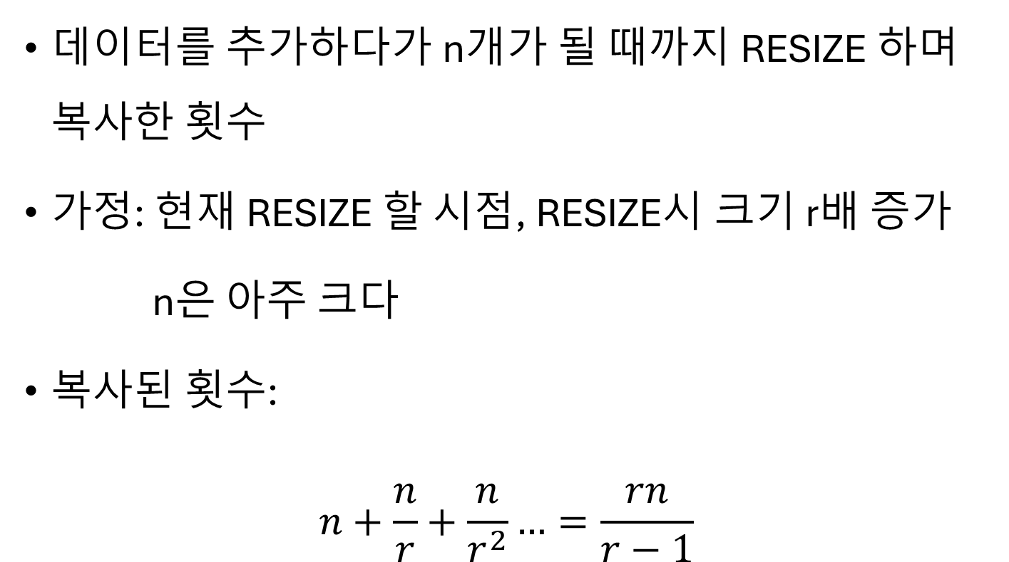
가변 크기 배열 리스트 - RESIZE 비용
데이터를 추가하다가 n개가 될 때까지 RESIZE 하며 복사한 횟수
가정: 현재 RESIZE 할 시점, RESIZE시 크기 r배 증가
n은 아주 크다
복사된 횟수:
$$n+\frac{n}{r}+\frac{n}{r^{2}}…=\frac{rn}{r−1}$$
Notes:
이렇게 추가할 때 RESIZE를 하면 복사 비용이 얼만큼 더 드는지 정량적으로 계산해볼게요.
먼저 계산을 할 시점을 정해보면, 현재 size가 n개인데 배열이 꽉 차있어요.
그리고 RESIZE를 할 때 배열 크기는 r배씩 늘리고 있는 중이었어요.
그러면 이번에 RESIZE를 할 때 데이터가 n개니까, 그 때 복사를 n번 하죠.
그러면 마지막 RESIZE는 데이터가 n/r개일때 했고, 그 때 복사를 n/r번 했겠죠.
그전에 RESIZE는 데이터가 n/r^2개일때 했고, 그 때 복사를 n/r^2번 했어요.
그래서 지금까지 RESIZE를 하며 복사한 총 횟수는 n + n/r + n/r^2 + 이렇게 가는데,
n이 아주 크다고 가정하면 보면 무한 등비 수열이 되어서 총합이 rn / (r - 1)이 돼요.
그래서 평균적으로 따지면 복사하는데 상수 시간이 들어요

Slide 37
가변 크기 배열 리스트 - RESIZE 비용
3배: 복사횟수 ≈ 1.5n, 메모리 ≈ 3n, 곱하면 4.5n²
2배: 복사횟수 ≈ 2n, 메모리 ≈ 2n, 곱하면 4n²
1.5배: 복사횟수 ≈ 3n, 메모리 ≈ 1.5n, 곱하면 4.5n²
2배씩 증가하는 것이 시간 × 공간 비용 최소
Notes:
앞에서 RESIZE를 할 때마다 크기를 두배씩 증가시켰는데, 그 근거를 효율 측면에서 찾아보려고 해요.
데이터가 n개 있을 때 추가를 하면, 대입 횟수는 r / (r - 1) * n였어요.
최종적으로 쓰고 있는 메모리의 크기는 r * n이에요.
대입 횟수와 메모리의 크기를 곱해서 시공간 효율을 나타내는 지표를 만들어봐요.
배율이 3배일 때, 복사횟수는 1.5 n, 메모리 크기는 3 n으로, 지표는 4.5 n^2가 돼요.
배율이 2배일 때, 복사횟수는 2 n, 메모리 크기는 2 n으로, 지표는 4 n^2가 돼요
배율이 1.5배일 때, 복사횟수는 3 n, 메모리 크기는 1.5 n으로, 지표는 4.5 n^2가 돼요.
비교해보면, 배율이 2배일 때 지표가 최소예요.
미분을 해서도 최소를 확인해볼 수 있어요.
지표가 r^2 / (r - 1) * n^2 인데, r로 미분하면 ( 2r (r - 1) - r^2 ) / (r - 1) * n^2으로,
정리하면, r (r - 2) / (r - 1) * n^2을 가져서, 극값이 r = 2가 되요.

Slide 38
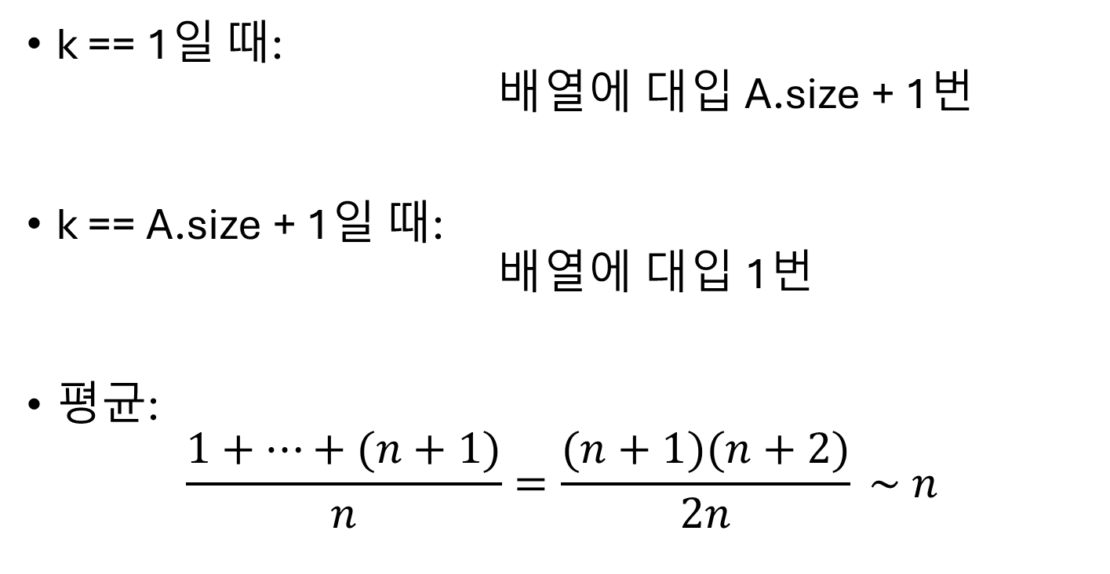
INSERT(A, k, val)의 시간 효율
k == 1일 때:
배열에 대입 A.size + 1번
k == A.size + 1일 때:
배열에 대입 1번
평균:
$$\frac{1+…+(n+1)}{n}=\frac{(n+1)(n+2)}{2n} \sim n$$
Notes:
INSERT를 하는데 시간이 얼마나 드는지를 볼게요.
size는 증가만 한번 시키면 되고, data 배열에 값을 대입하는데 주로 시간이 쓰이기 때문에 대입을 몇번 하는지가 중요해요.
k가 1일 때 모든 데이터를 한 칸 뒤로 보내야 하기 때문에 대입을 가장 많이 해요.
기존 데이터를 이동하는데 n번, 새로운 데이터를 저장하는데 1번 대입을 해서 총 n+1번 대입을 해요.
k가 size + 1일 때는 기존 데이터를 이동하지 않으므로 총 1번 대입을 해요.
평균을 내보면, size를 n이라고 했을 때, 1부터 n+1까지 더하면 (n+1)(n+2)/2가 되고, n+1로 나누면 (n+2)/2가 되서 n에 비례하게 되요.

Slide 39
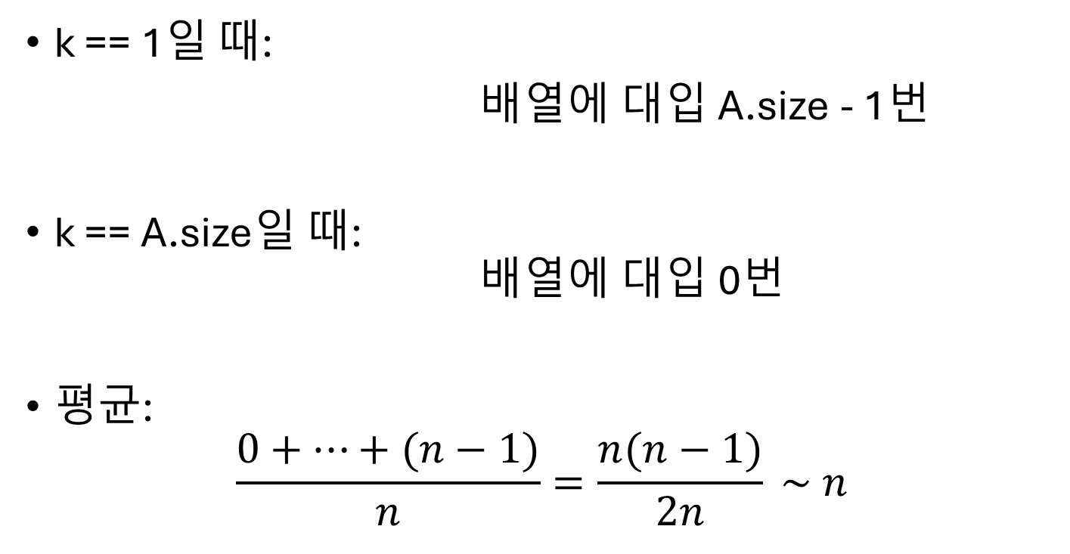
DELETE(A, k)의 시간 효율
k == 1일 때:
배열에 대입 A.size - 1번
k == A.size일 때:
배열에 대입 0번
평균:
$$\frac{0+…+(n−1)}{n}=\frac{n(n−1)}{2n} \sim n$$
Notes:
DELETE도 시간이 얼마나 드는지를 따져볼게요.
핵심은 k 다음 원소들을 몇개 앞으로 당겨야 하느냐예요.
최악의 경우는 k가 1일 때 맨 앞의 원소를 지워서 2부터 n까지를 전부 앞으로 이동시켜서 배열에 n- 1번 대입이 발생해요.
최선의 경우는 k가 n일 때 맨 뒤의 원소를 지워서 대입이 일어나지 않아요.
평균적으로는, n-1/2가 되어서 n에 비례해요.

